Slide 1

Registres - Quoi, Pourquoi & Comment ?

Slide 2

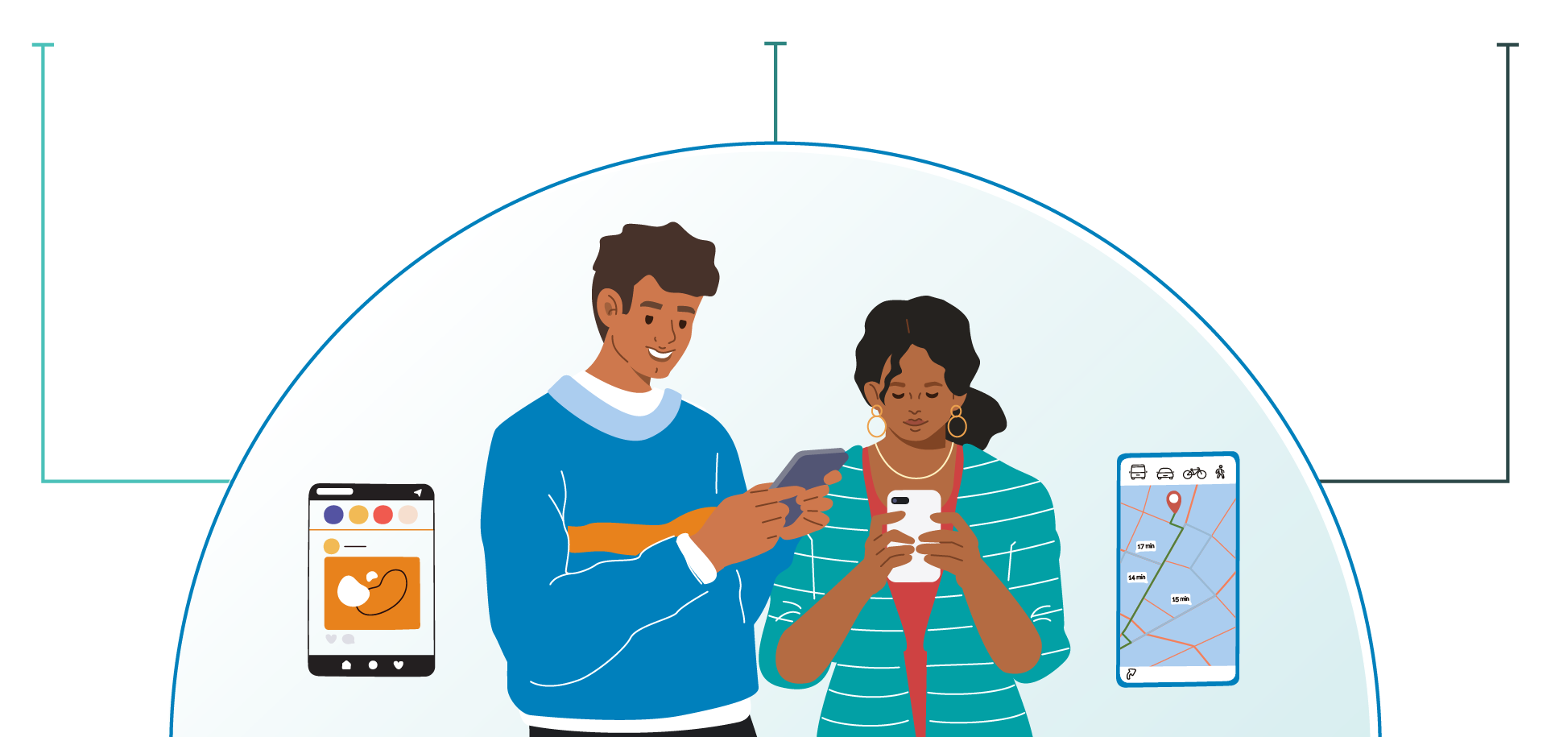
3 piliers de l'économie numérique pour le développement inclusif
DIGITAL IDENTITIES Who I Am
DIGITAL ASSETS What I Have
DIGITAL TRANSACTIONS What I Do
Foundational and Functional IDs, Digital / self-sovereign IDs
Digital money, tokens, assets Digitally verifiable (physical) assets, Data and credentials
Payment, trade/commerce, data/credential sharing, education/jobs, etc. via open interoperable networks
Le contenu de cette présentation est sous licence CC BY-SA 4.0
Notes:
Récapitulation rapide du webinaire précédent sur le pouvoir des registres et des identifiants par Dr Pramod Varma. La sainte trinité qui forme la base d'une économie numérique inclusive. Que se passerait-il si je pouvais prouver qui je suis et emporter avec moi ce que j'ai partout où j'en ai besoin - cela me permettrait de réaliser des transactions sans effort. Nous avons déjà vu comment l'argent de nos jours n'a pas besoin d'être transporté sous forme de billets imprimés, nous pouvons plutôt payer en utilisant des moyens numériques qui nous sont disponibles.
Qui je suis - rend évident que les identités numériques sont pour les personnes - elles sont également pour les organisations et les objets. Par exemple, nous avons des identifiants d'entreprise, des numéros d'immatriculation de véhicule, ainsi que des identifiants professionnels, des cartes d'étudiant, etc. pour les individus.
Ce que j'ai - ce sont essentiellement des actifs et des identifiants que je possède. Cela semble à nouveau évident pour les individus d'avoir des actifs tels que de l'argent, des certificats, des titres de propriété, des identifiants, des jetons, des bons. Les actifs numériques dans le contexte des organisations pourraient être un certificat de crédit carbone, la conformité aux normes industrielles, une affiliation gouvernementale à une école ou un hôpital, etc., et pour les objets, prenons l'exemple d'une voiture ayant un certificat de conformité aux normes de pollution ou la note énergétique d'un appareil électrique.
Et quand nous pouvons facilement partager et faire confiance à l'identité et à ses actifs - nous pouvons débloquer tant de transactions avec une grande confiance et un faible coût.

Slide 3
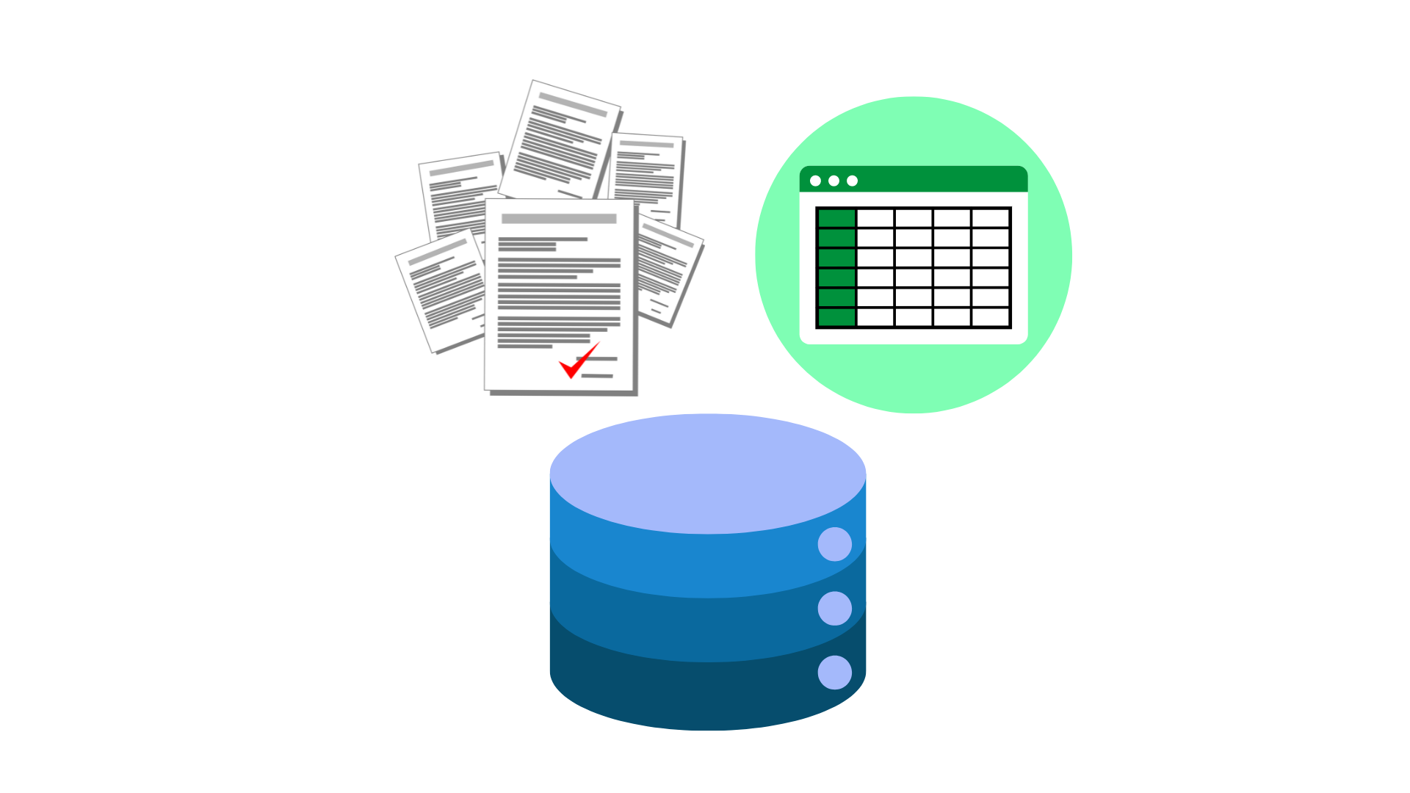




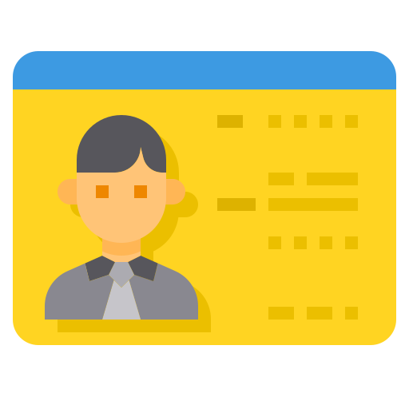


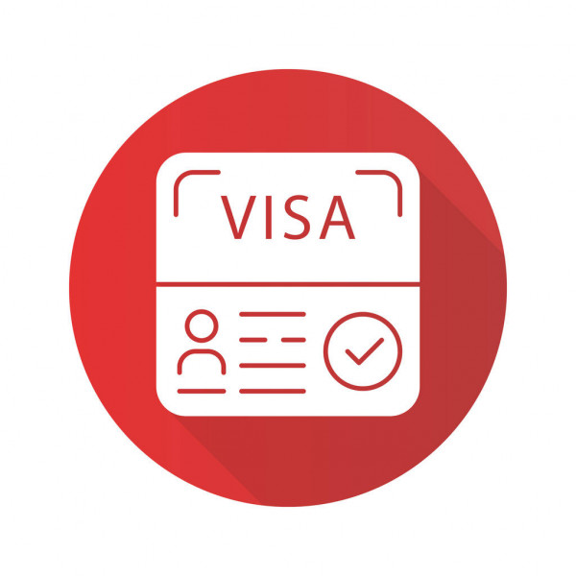

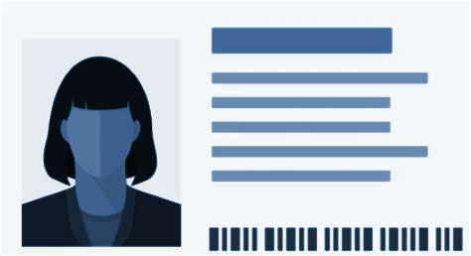
Institutions..
(à la fois public et privé)
ont des données…
dans des documents, des bases de données et des tableurs…
(Organismes gouvernementaux, Écoles, Collèges, Hôpitaux, Secteur public et privé)
(Dossiers de propriété, Dossiers d'emploi et d'éducation, Dossiers de vaccination de routine, etc.)
qui sont obsolètes… !
… entraînant des écosystèmes numériques fragmentés

Slide 4
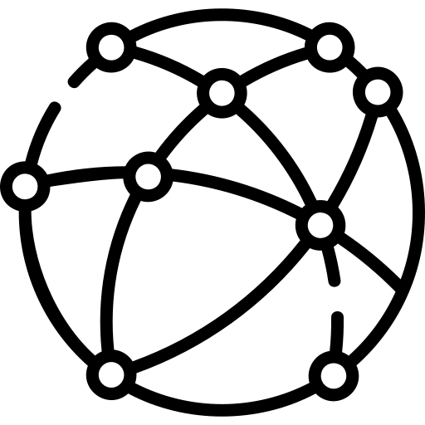

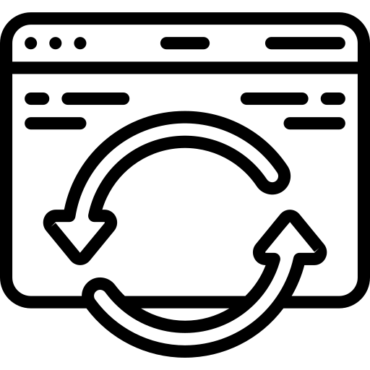



Des années à construire des bases de données… mais elles ne déclenchent pas d'innovation
Pas de réutilisabilité
Fragmentation
L'information est recollectée chaque fois qu'elle est nécessaire
Fragmentation des données à travers diverses sources de données déconnectées
Organismes de gouvernance
Neutralité
Duplication des dossiers
Verrouillage des fournisseurs
Multiples copies et pas de source unique de vérité - gaspillage d'argent et de temps !
Informations obsolètes
Silos restreints
Les informations dans les systèmes ne sont pas précises
Les données sont limitées à des individus
systèmes verrouillés
Le contenu de cette présentation est sous licence CC BY-SA 4.0

Slide 5
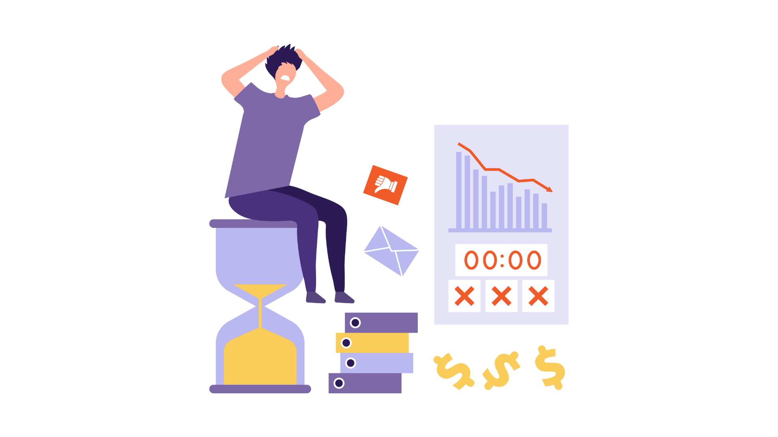
L'absence d'informations fiables entrave la livraison des services
L'innovation souffre lorsque le coût de la confiance est élevé

Slide 6
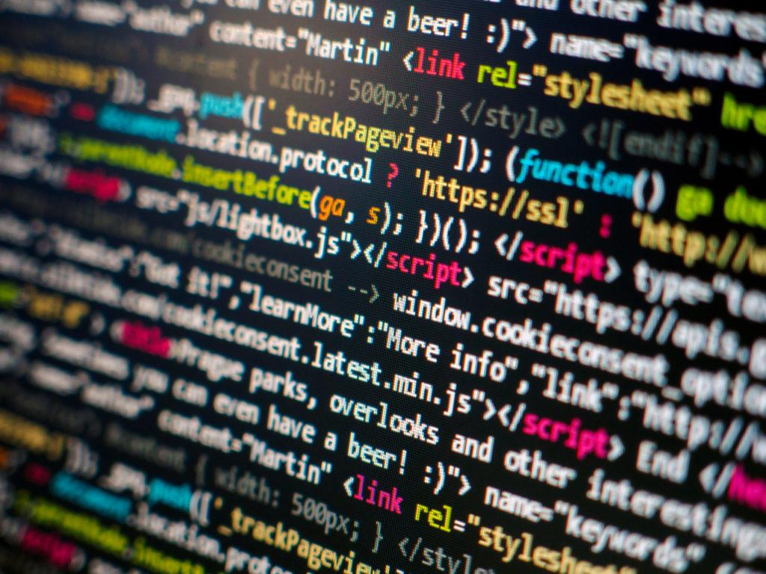
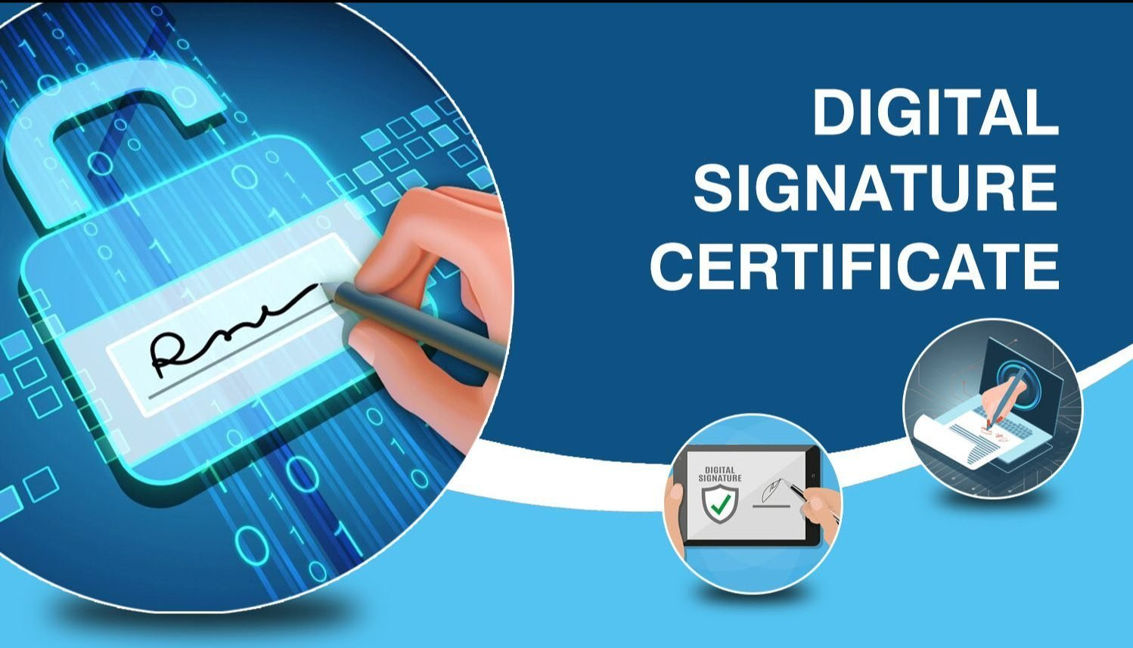
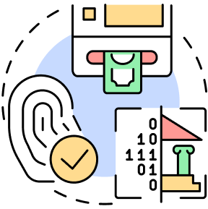
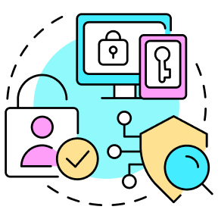
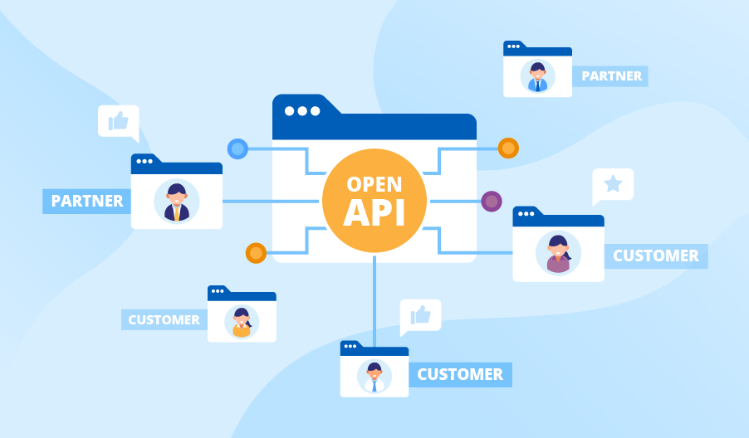
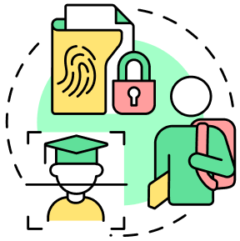
Les registres sont des sources vérifiables de vérité qui sont
Lisible par machine
Signé numériquement
Accessible via des API ouvertes
………...destinées à créer la confiance dans l'écosystème

Slide 7
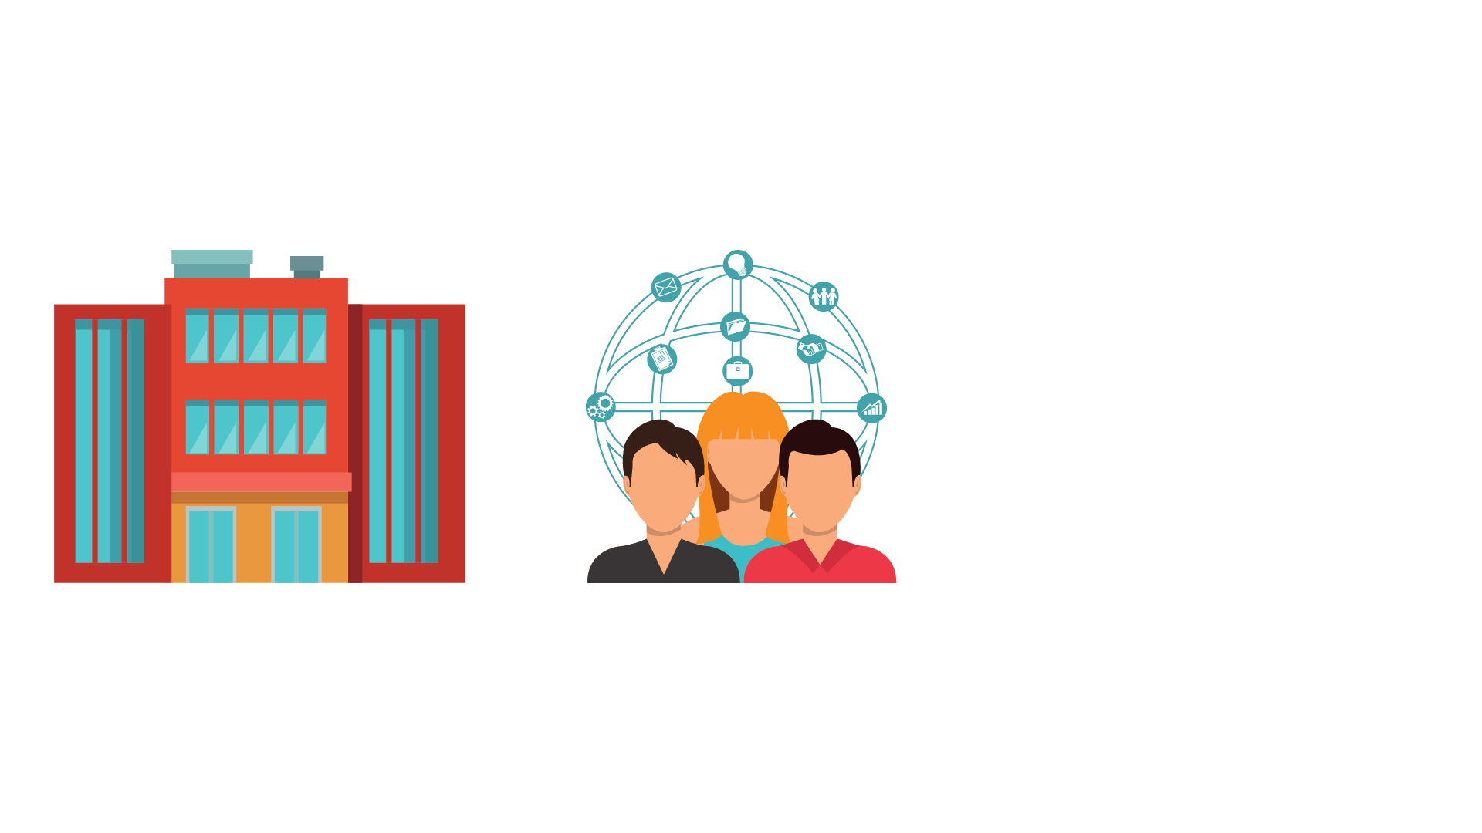


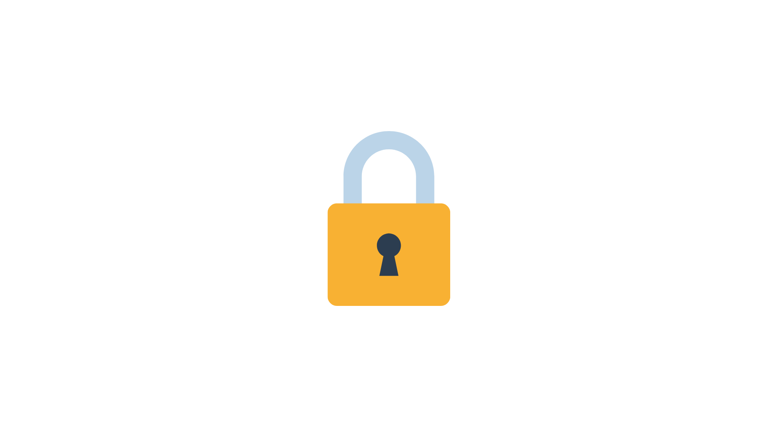
Les registres transforment
les bases de données en
infrastructure réutilisable
assurant qu'elle
reste à jour
+ API ouvertes
Registre
Signé numériquement ; Lisible par machine
Données
Base de données
Département gouvernemental
Département gouvernemental

Slide 8
Ensemble de cas d'utilisation - 1/2
Un registre de professionnels de la santé où tous les professionnels de la santé, y compris les médecins et les infirmières, seraient enregistrés et vérifiés, permettant aux citoyens d'accéder à des professionnels vérifiés et authentiques
Un registre des établissements de santé où les institutions médicales sont cataloguées, permettant aux patients de trouver des établissements à proximité avec les services dont ils ont besoin, assurés de leur qualité et de leur authenticité
Un registre des agriculteurs qui profile les travailleurs agricoles et leurs terres, les connectant avec des aides gouvernementales ciblées et des ressources agricoles.
Un registre des fermes/des terres qui catalogue les propriétés agricoles, aidant à la planification de l'utilisation durable des terres et à l'allocation des subventions.
Des registres d'organes incluant le registre des promesses, le registre des bénéficiaires, le registre des donneurs qui associe les donneurs avec les bénéficiaires, rationalisant les processus de transplantation d'organes et sauvant des vies.
Un registre des médicaments qui liste les médicaments approuvés, aidant les professionnels de la santé et les citoyens.
Un registre des véhicules qui enregistre tous les détails de propriété des véhicules, facilitant l'application efficace de la loi.

Slide 9
Seau de cas d'utilisation - 2/2
Un registre des programmes gouvernementaux qui connecte tous les citoyens éligibles avec tous les programmes/développements sociaux gérés par le gouvernement.
Registres éducatifs - Parents à la recherche d'institutions éducatives accréditées dans leur région pour leur enfant et pouvant comparer les programmes, les évaluations et les installations offertes par chacun.
Un registre des étudiants qui suit les progrès académiques, facilitant les opportunités de bourses pour les étudiants.
Un registre national d'identité qui stocke en toute sécurité les identités des citoyens, simplifiant l'accès aux services publics et renforçant la sécurité nationale.

Slide 10



Merci !
Centre pour l'infrastructure publique numérique

